Slide 1
создание условий для формирования у младших школьников учебной самостоятельности
Из опыта работы

Slide 2
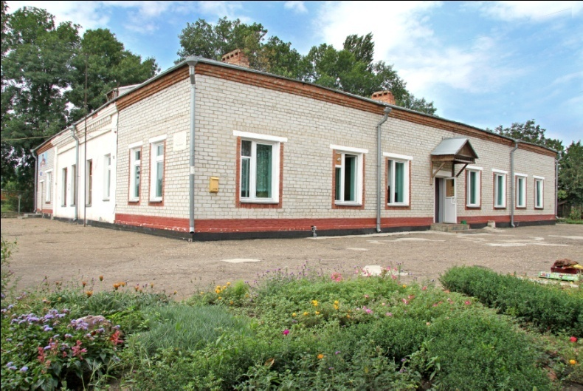
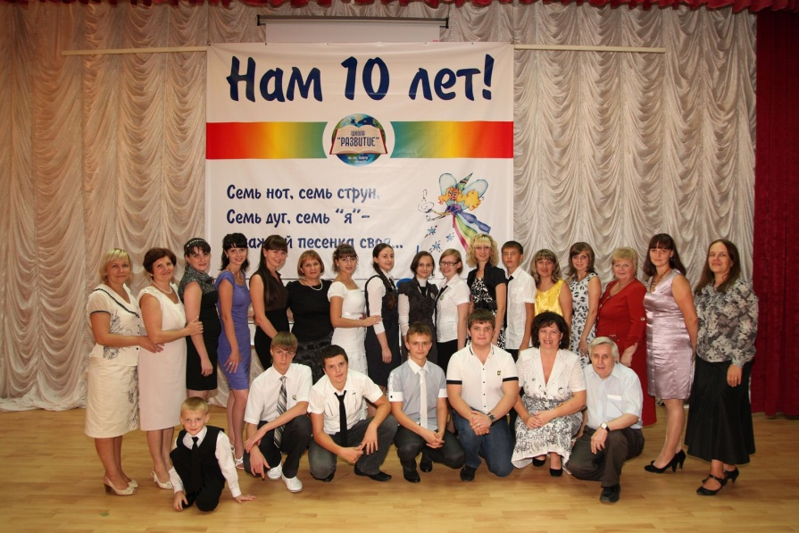
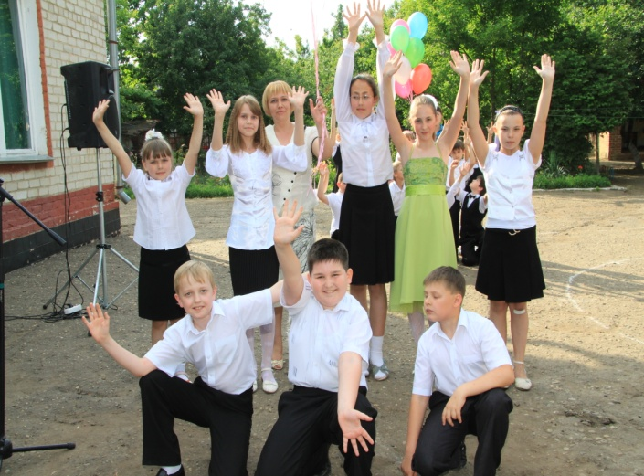
Частное общеобразовательное учреждение – средняя общеобразовательная школа «Развитие» город Армавир
инновационное учреждение
является пилотной площадкой
по введению ФГОС НОО
имеет статус Федеральной
экспериментальной площадки Международной Ассоциации Развивающее Образование
Система развивающего обучения Д.Б. Эльконина – В.В. Давыдова

Slide 3
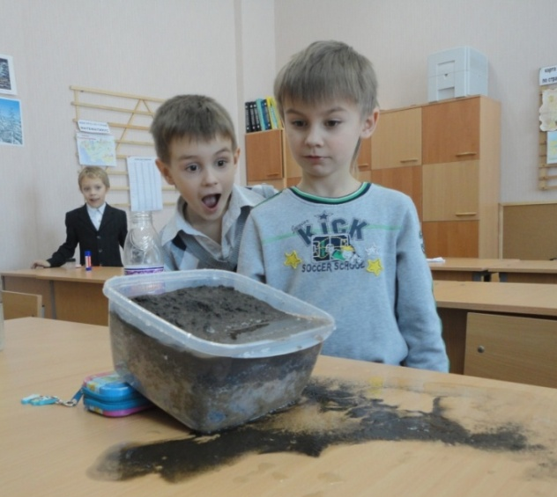
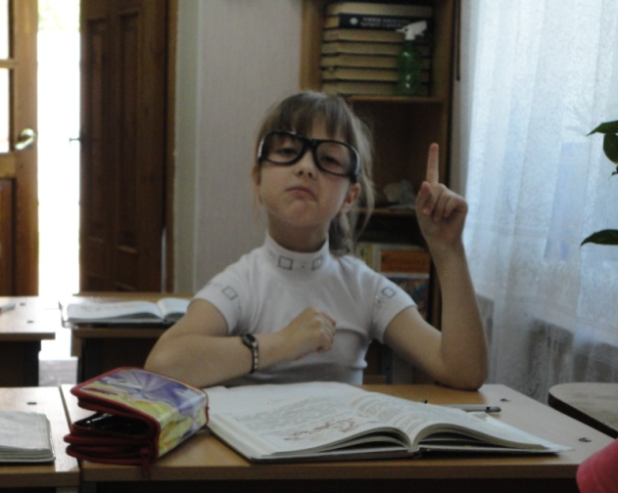
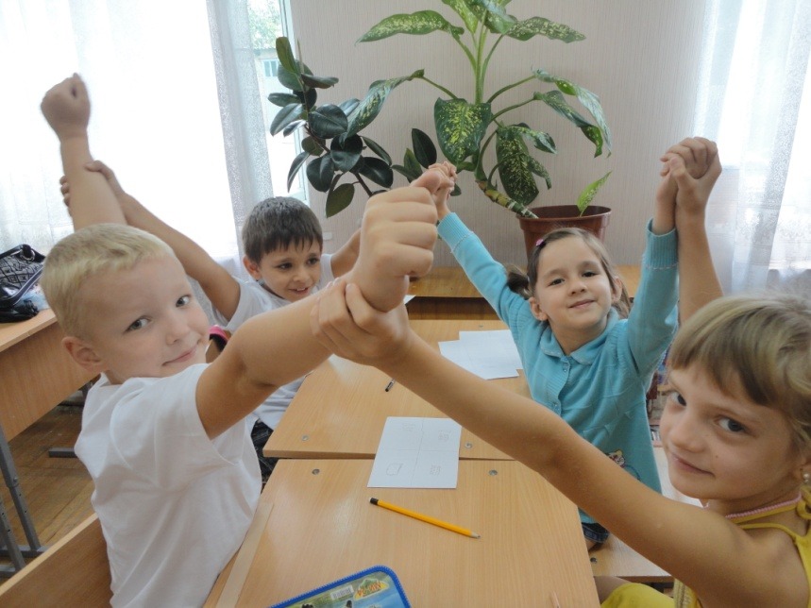
Цель НАШЕЙ школы
создание условий для формирования у школьников самостоятельности

Slide 4
ФГОС НОО глава 1. Общие положения
7. В основе Стандарта лежит системно-деятельностный подход, который предполагает:
ориентацию на результаты образования как системообразующий компонент Стандарта, где развитие личности обучающегося на основе усвоения универсальных учебных действий, познания и освоения мира составляет цель и основной результат образования;
признание решающей роли содержания образования, способов организации образовательной деятельности и взаимодействия участников образовательного процесса в достижении целей личностного, социального и познавательного развития обучающихся;

Slide 5
умение учиться
8. В соответствии со Стандартом на ступени начального общего образования осуществляется:
формирование основ умения учиться и способности к организации своей деятельности - умение принимать, сохранять цели и следовать им в учебной деятельности, планировать свою деятельность, осуществлять ее контроль и оценку, взаимодействовать с педагогом и сверстниками в учебном процессе;

Slide 6
Учебная самостоятельность как умение учиться
Г.А. Цукерман
Умение учиться самостоятельно
(инициативно, независимо, без посторонней помощи) – это умение выходить за пределы собственной компетентности для поиска способов действия в новых ситуациях.
Включает умения:
Способность к рефлексии, т.е. умение осознать недостающее, понять, что неизвестно, опознать задачу как новую.
умение искать, т.е. выходить за границы известного и находить недостающее знание.

Slide 7
Понятия усвоения и развития
А.Н. Леонтьев
Условия процесса усвоения, передачи ребенку средств и способов человеческой деятельности:
Активное действие ребенка в мире.
Общение с другими людьми.
Л.С. Выготский
«Среда для ребенка является источником его развития»
Д.Б. Эльконин
«Самое главное для детского развития не в самой среде, сколько в отношении ребенка к ней»

Slide 8
Что отличает учебную деятельность от процесса приобретения знаний?
… реальным предметом учебной деятельности является сам учащийся человек. Именно он изменяется в ходе учения.
Д.Б. Эльконин
Цель
Сознательная цель самоизмениться, т.е. научиться чему-то, чего раньше не знал или не умел
Учебная задача
(усвоение общих способов действий)
Специфи-ческие учебные действия
Формы учебного сотрудни-чества
УЧЕБНАЯ ДЕЯТЕЛЬНОСТЬ

Slide 9
Создание особой образовательной среды
Компоненты урока
Виды деятельности
Методы обучения
Формы обучения
Метапредметные умения:
познавательные
регулятивные
коммуникативные
Этапы учебной деятельности
Типы уроков

Slide 10
Создание особой образовательной среды
Структура учебной деятельности | Типология уроков | Педагогическая технология | Метапредметные умения регулятивные
принятие от учителя или самостоятельная постановка учебной задачи |  | «Стартовая работа» | - умение планировать учебные действия
 |  | «Карта знаний» | - освоение начальных форм познавательной рефлексии
 |  | «Стол помощник» | - использование различных способов поиска недостающей информации
 | Урок постановки учебной задачи | Постановка учеб­ной задачи | - овладение способностью принимать и сохранять цели и задачи УД

Slide 11
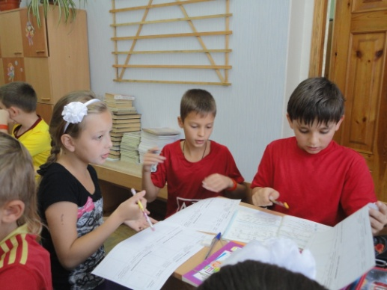
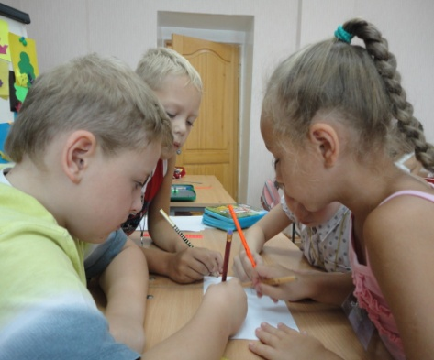
Этап учебной деятельности: принятие от учителя или самостоятельная постановка учебной задачи
Вид деятельности | Метод обучения | Формы организации | Метапредметные умения
Исследова-тельский | Исследова-тельский | Групповая работа Межгрупповое взаимодействие Коллективно-распределительная деятельность | коммуникативные - определение общей цели и путей ее достижения; - умение договариваться о распределении функций и ролей; - готовность слушать собеседника и вести диалог; - излагать свое мнение и аргументировать свою точку зрения
 | Метод постановки учебной задачи

Slide 12
Создание особой образовательной среды
Структура учебной деятельности |  | Типология уроков | Педагогическая технология | Метапредметные умения
Решение учебных (частных) задач | преобразование условий задачи и моделирование выделенного отношения | Урок моделирования, конструирования | Моделирование | регулятивные использование знаково-символи-ческих средств для создания моделей познавательные овладение логическими действиями сравнения, анализа и т.д.
 | построение системы частных задач, решаемых общим способом | Урок решения частных задач | Теория поэтапного формирования умственных действий П.Я. Гальперина | формирование общего способа действий

Slide 13
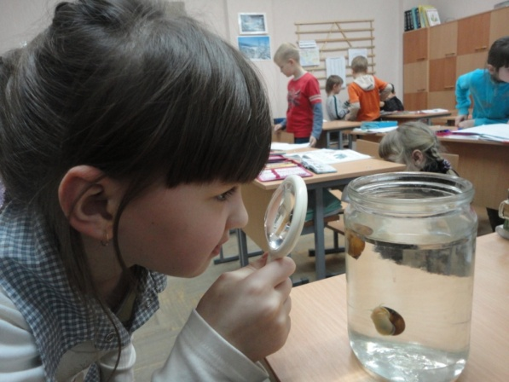
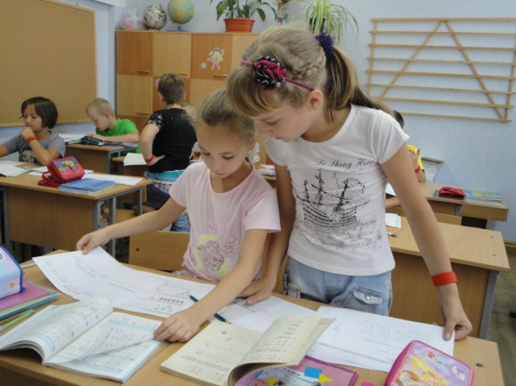
Этап учебной деятельности: решение учебной задачи
Вид деятельности | Метод обучения | Формы организации | Метапредметные умения
Исследова-тельский | Исследовательский | Парная работа Групповая работа Межгрупповое взаимодействие Разновозрастное сотрудничество | познавательные - овладение логи-ческими действиями (сравнения, анализа, синтеза, и т.д.) регулятивные - освоение способов решения проблем твор-ческого и поискового характера коммуникативные
 | Практическая работа
 | Решение частной задачи
 | Самостоятельная работа | Индивидуальная

Slide 14
Создание особой образовательной среды
Структура учебной деятельности | Типология уроков | Педагогическая технология | Метапредметные компетентности
контроль за выполнением предыдущих действий | Урок контроля |  | регулятивные - умение контролиро-вать и оценивать учебные действия
оценка усвоения общего способа как результата решения данной учебной задачи | Урок оценки | Формирующее оценивание | - определять наиболее эффективные способы достижения результата

Slide 15
ПРОЕКТ УРОКА
Класс: 1
Предметная линия: материальный объект как система признаков и свойств
Тема: Кто такие насекомые?
Цель - найти (установить) способ определения насекомых среди других живых существ.
Задачи:
формирование умения проводить простые наблюдения за объектом по плану, описывать (называть признаки) объект в знаковой модели;
формирование универсальных умений.

Slide 16
Этапы урока | Содержание урока | Форма работы | Формируемые универсальные умения
Ситуация успеха | Демонстрация детьми владения «старым» способом | Индивидуальная или общеклас сная
Самооценка | Оценка детьми степени своего овладения «старым» способом | Индивидуальная или общеклас сная
Создание ситуации интеллекту-ального разрыва | Деятельность в ситуации, где «старый» способ действия не подходит для решения задачи. Оценить свою работу. | индивидуальная
 | Обсуждение результатов работы | Общеклас сное обсужде-ние
РЕГУЛЯТИВНЫЕ
Умение оценивать учебные действия в соответствии с поставленной задачей
РЕГУЛЯТИВНЫЕ
Умение понимать причины успеха/неуспеха учебной деятельности
КОММУНИКАТИВНЫЕ
Готовность слушать собеседника и вести диалог; признавать возможность существования различных точек зрения

Slide 17
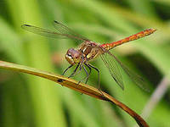
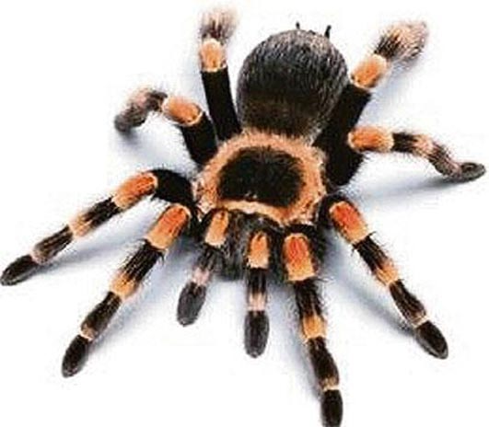
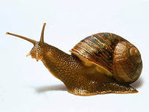
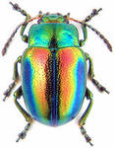
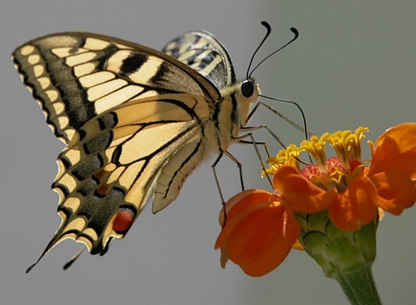
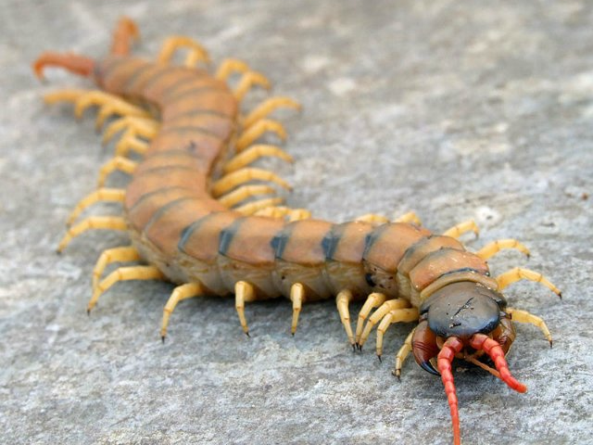
Создание ситуации интеллектуального разрыва
Задание:
определить, сколько насекомых среди данных существ.

Slide 18
Этапы урока | Содержание урока | Форма работы | Формируемые универсальные умения
Постановка учебной задачи | Формулировка и фиксация (письменно или в знаковой форме) возникшей проблемы. Ставится учебная задача: найти способ определения насекомых среди других существ | Общеклас-сное обсужде-ние
Решение учебной задачи | 1. Выбор способа получения необходимой информации: наблюдение | Общеклас-сное обсужде-ние
 | 2. Определение плана наблюдения: составление схемы наблюдения по алгоритму. - определение объекта наблюдения; - выделение существенных признаков наблюдаемого объекта и фиксация в знаковой форме. | Общеклас-сное обсужде-ние
РЕГУЛЯТИВНЫЕ
Способность принимать и сохранять цели и задачи учебной деятельности.
Использование знаково-символических средств представления информации.
РЕГУЛЯТИВНЫЕ
Использование различных способов поиска
РЕГУЛЯТИВНЫЕ
Умение планировать учебные действия.

Slide 19
Этапы урока | Содержание урока | Форма работы | Формируемые универсальные умения
Решение учебной задачи | 3. Организация работы в группах с целью - классификации объектов наблюдения по одному из признаков: количество лапок. | групповая
 | 4. Обсуждение результатов работы: выделение групп существ: - с 6-тью лапками; - более чем 6 лапок; - нет лапок. Выдвижение гипотез. | Общеклас-сное обсужде-ние
КОММУНИКАТИВНЫЕ
- осуществление продуктивного взаимодействия с другими участниками учебного диалога и т.д.
ПОЗНАВАТЕЛЬНЫЕ
- анализ объектов с целью выделения признаков;
- выбор оснований и критериев для сравнения, сериации, классификации.
РЕГУЛЯТИВНЫЕ
Осознанно строить речевое высказывание в соответствии с задачами коммуникации

Slide 20
Этапы урока | Содержание урока | Форма работы | Формируемые универсальные умения
Решение учебной задачи | 5. Обращение к способу получения информации: чтение текстов учебника, справочника. | групповая
 | 6. Фиксация полученного ответа (способа) в знаковой или другой удобной форме. Рефлексия. | Общеклас-сное обсужде-ние
Контроль и оценка собствен-ных действий | 1. Возвращение к заданию с целью применить полученный способ для определения насекомых среди существ. 2. Оценить свои действия: - с помощью эталона; - с помощью сравнения результатов работы с соседом. | Индивиду-альная или парная
РЕГУЛЯТИВНЫЕ
Использование различных способов поиска
РЕГУЛЯТИВНЫЕ
Осознанно строить речевое высказывание в соответствии с задачами коммуникации.
Использование знаково-символических средств представления информации.
Освоение начальных форм познавательной и личностной рефлексии.
РЕГУЛЯТИВНЫЕ
Умение контролировать и оценивать учебные действия в соответствии с поставленной задачей
КОММУНИКАТИВНЫЕ
Осуществлять взаимный контроль в совместной деятельности

Slide 21
ФГОС НОО глава 1. Общие положения
7. В основе Стандарта лежит системно-деятельностный подход, который предполагает:
ориентацию на результаты образования как системообразующий компонент Стандарта, где развитие личности обучающегося на основе усвоения универсальных учебных действий, познания и освоения мира составляет цель и основной результат образования;
признание решающей роли содержания образования, способов организации образовательной деятельности и взаимодействия участников образовательного процесса в достижении целей личностного, социального и познавательного развития обучающихся;

